Slide 1
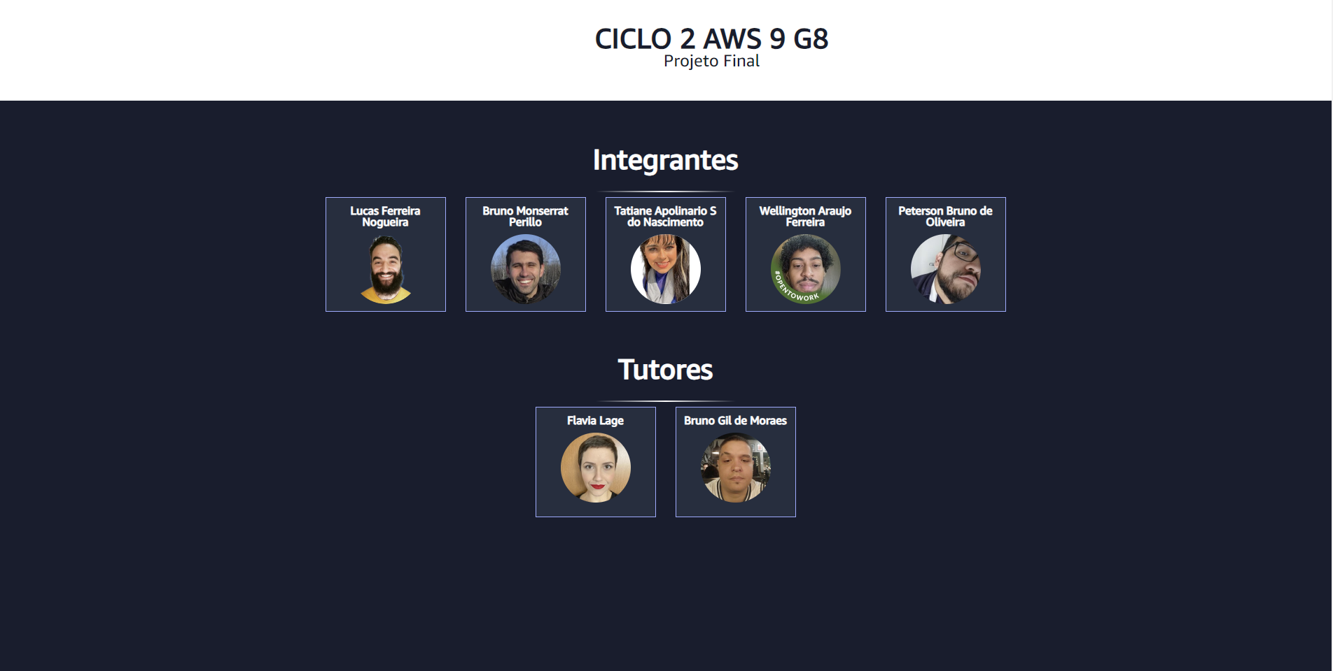

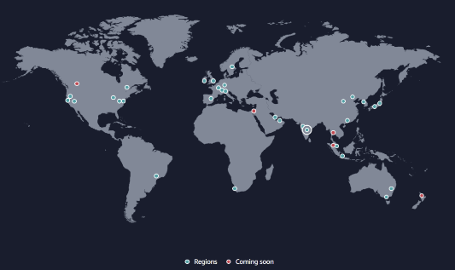

Slide 2

Durante o curso, aprendemos sobre os fundamentos da AWS, incluindo os serviços básicos e como eles podem ser usados para criar soluções na nuvem.
Exploramos tópicos como computação, armazenamento, banco de dados, rede, segurança e gerenciamento de serviços na AWS.
O site foi criado como parte do trabalho final do curso AWS Essentials, oferecido pela Escola da Nuvem.

Slide 3

Demonstrar o conhecimento adquirido durante o curso e aplica-lo em um projeto prático.
Hospedar um site com currículos dos desenvolvedores utilizando serviços e recursos da AWS.

Slide 4

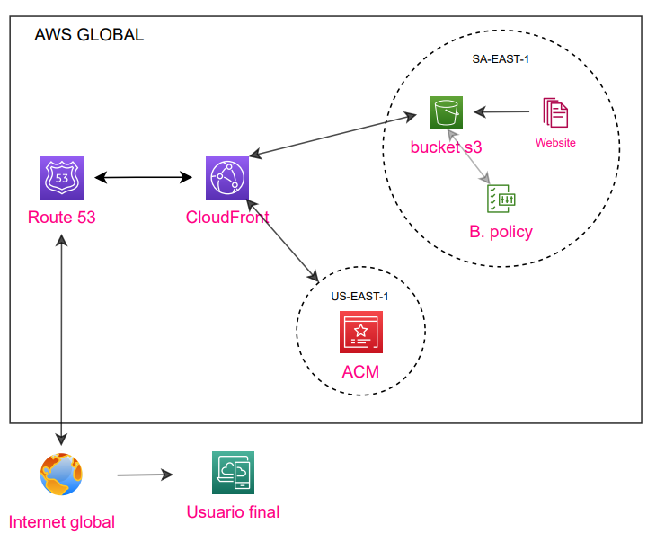

Slide 5

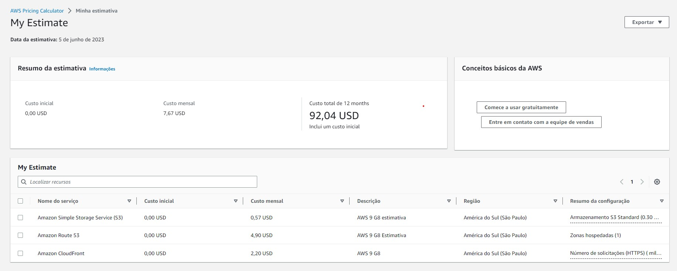

https://calculator.aws/#/estimate?id=f714f0728fd23dbed5fdedaa1693f4a205bf491a

Slide 6

S3
• S3 Standard: Armazenamento de objetos com altos níveis de resiliência, disponibilidade e performance para dados acessados com frequência.
• Bucket – realizada a criação do bucket para armazenamento de objetos para o acesso ao site estático através do cloudfront.

Slide 7
CloudFront
• CloudFront: é uma rede de entrega de conteúdo (CDN) que acelera a entrega de conteúdo estático e dinâmico da Web para usuários finais.
• Nova distribuição – criada para realizar os apontamentos de origem de dominio, configurações de controle de acesso, politicas de acesso e protocolos e nome de dominio da AWS.

Slide 8
ACM
• ACM : facilita o gerenciamento centralizado de seus certificados SSL/TLS por meio do Console de Gerenciamento da AWS, da AWS CLI ou de APIs do ACM.
• Novo certificado – utilizado para gerenciamento seguro das chaves utilizadas no cloudfront.

Slide 9
Route 53
• Route 53 : é um serviço da Web de Sistema de Nomes de Domínio (DNS) altamente disponível e escalável. O Route 53 conecta as requisições do usuário a aplicações da Internet executadas na AWS ou on-premises.
• Roteamento – utilizado para realizar o roteamento do dns do dominio para a rede da AWS e acesso ao conteudo disponibilizado no cloudfront.

Slide 10

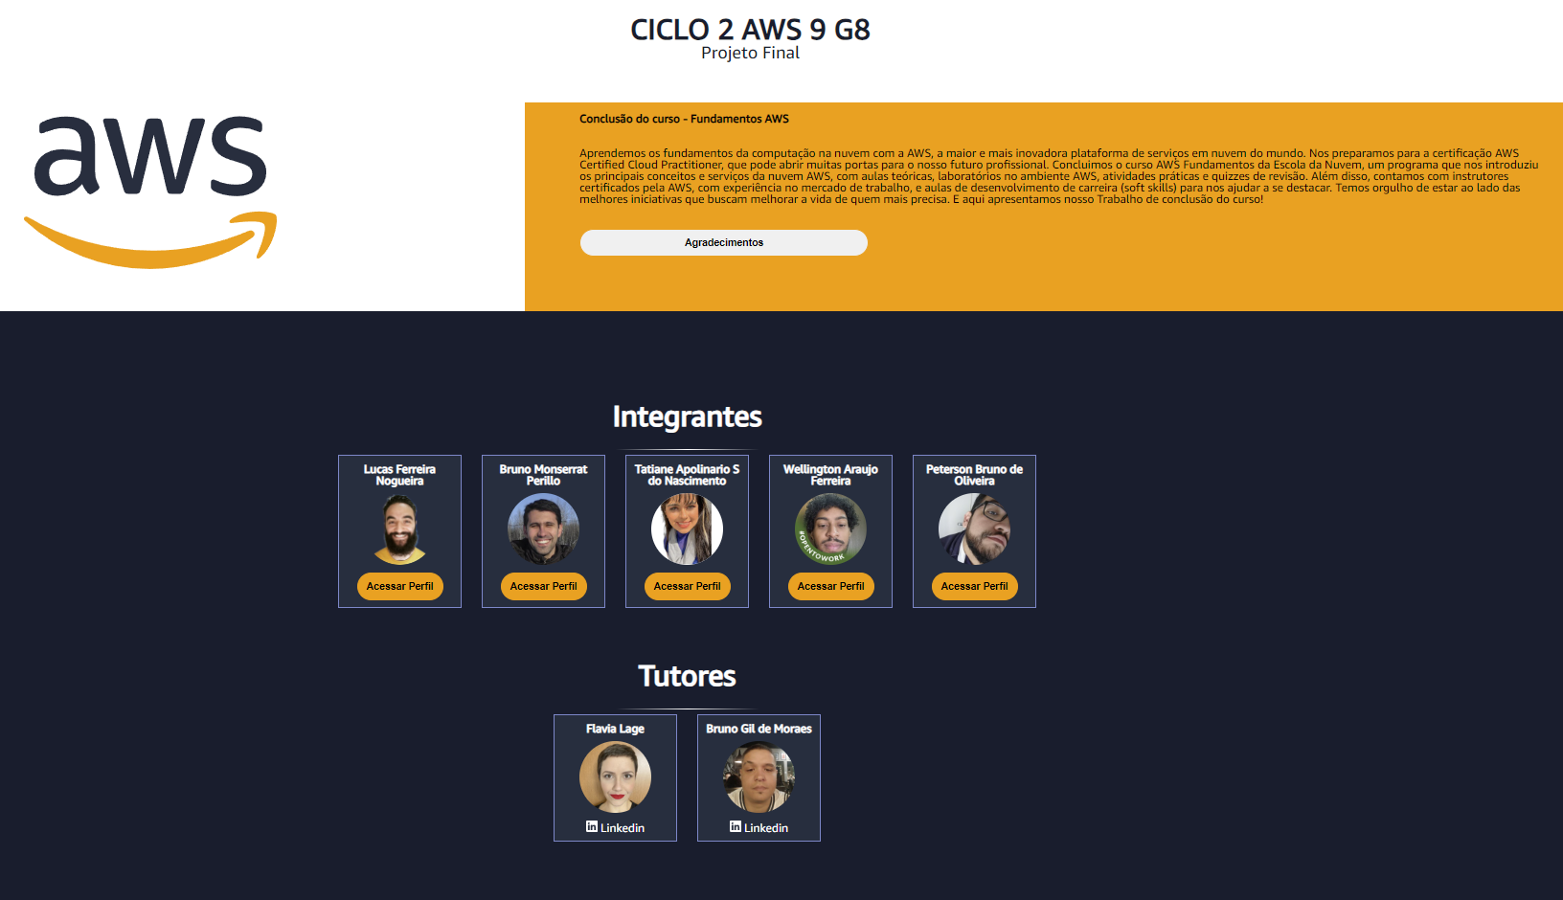

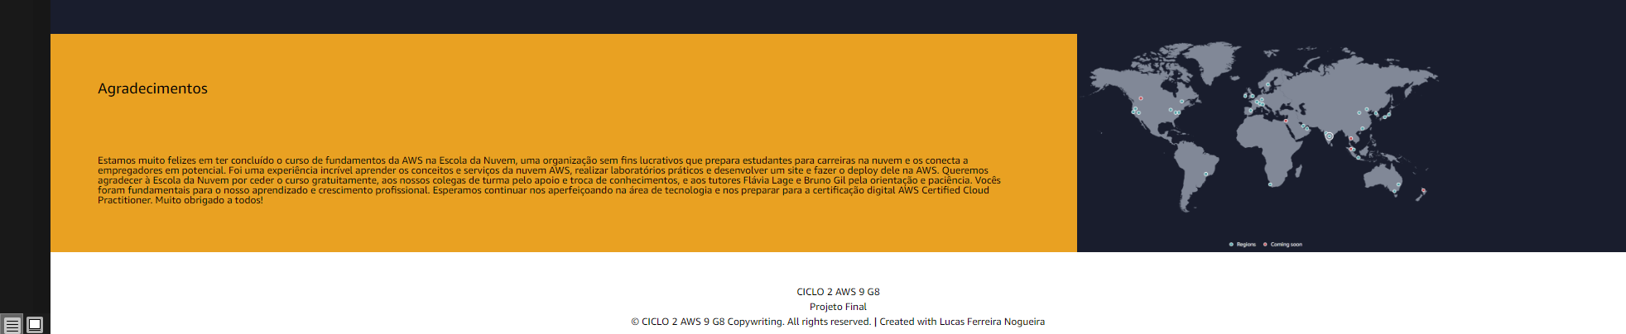
meucurriculo.xyz

